Slide 1
ФГБОУ ВО КрасГМУ им. проф. В.Ф. Войно-Ясенецкого Минздрава России Научно-образовательный центр «Хирургия» Кафедра факультетской хирургии им. проф. Ю.М. Лубенского зав. кафедрой: д.м н., доц. Здзитовецкий Д.Э.
ОСЛОЖНЕНИЯ ЯЗВЕННОЙ БОЛЕЗНИ ЖЕЛУДКА
И ДВЕНАДЦАТИПЕРСТНОЙ КИШКИ
КРОВОТЕЧЕНИЕ
ПЕРФОРАЦИЯ
лекция для студентов 4 курса, обучающихся по специальности 31.05.01 «Лечебное дело»
к.м.н., доцент Борисов Роман Николаевич
17 сентября 2020 г.

Slide 2
ПЛАН ЛЕКЦИИ
Основы анатомии желудка и ДПК
ГАСТРОДУОДЕНАЛЬНЫЕ ЯЗВЕННЫЕ КРОВОТЕЧЕНИЯ
Классификации
Клиническая картина язвенного кровотечения
Диагностика кровотечения
Лечебная и хирургическая тактика
ПЕРФОРАТИВНЫЕ ЯЗВЫ ЖЕЛУДКА И ДПК
Классификация
Клиническая картина прободной язвы, периоды клинического течения
Диагностика прободной язвы
Хирургическая тактика

Slide 3
ОСЛОЖНЕНИЯ ЯЗВЕННОЙ БОЛЕЗНИ
Кровотечение
Перфорация
Пенетрация
Стеноз
Малигнизация

Slide 4
ПОКАЗАНИЯ К ОПЕРАЦИИ
ЖИЗНЕННЫЕ
Перфорация
Продолжающееся кровотечение
АБСОЛЮТНЫЕ
Малигнизация
Декомпенсированный стеноз
Повторные кровотечения
Прикрытые перфорации
ОТНОСИТЕЛЬНЫЕ
Пенетрация
Хронические каллёзные язвы
Рубцовые деформации желудка и ДПК
Неэффективность консервативного лечения

Slide 5
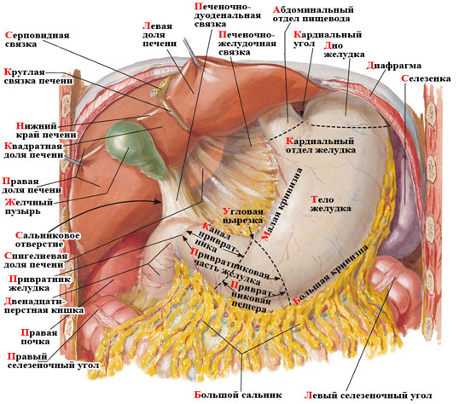
ЖЕЛУДОК

Slide 6
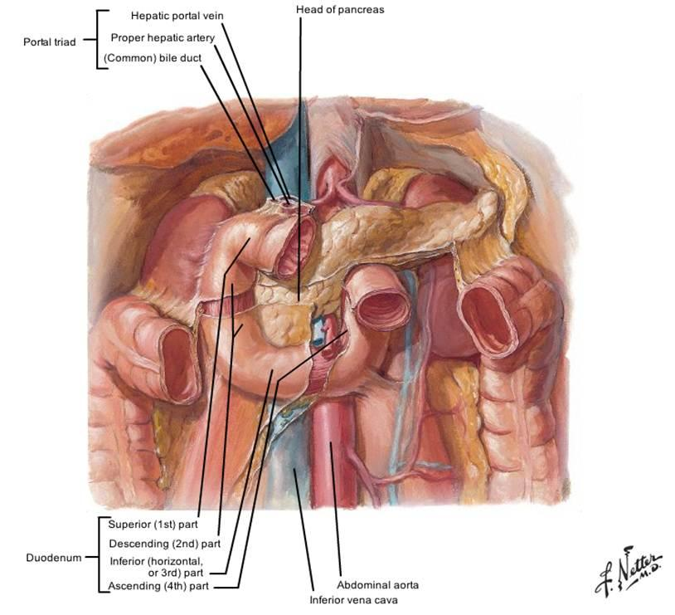
ДВЕНАДЦАТИПЕРСТНАЯ КИШКА

Slide 7
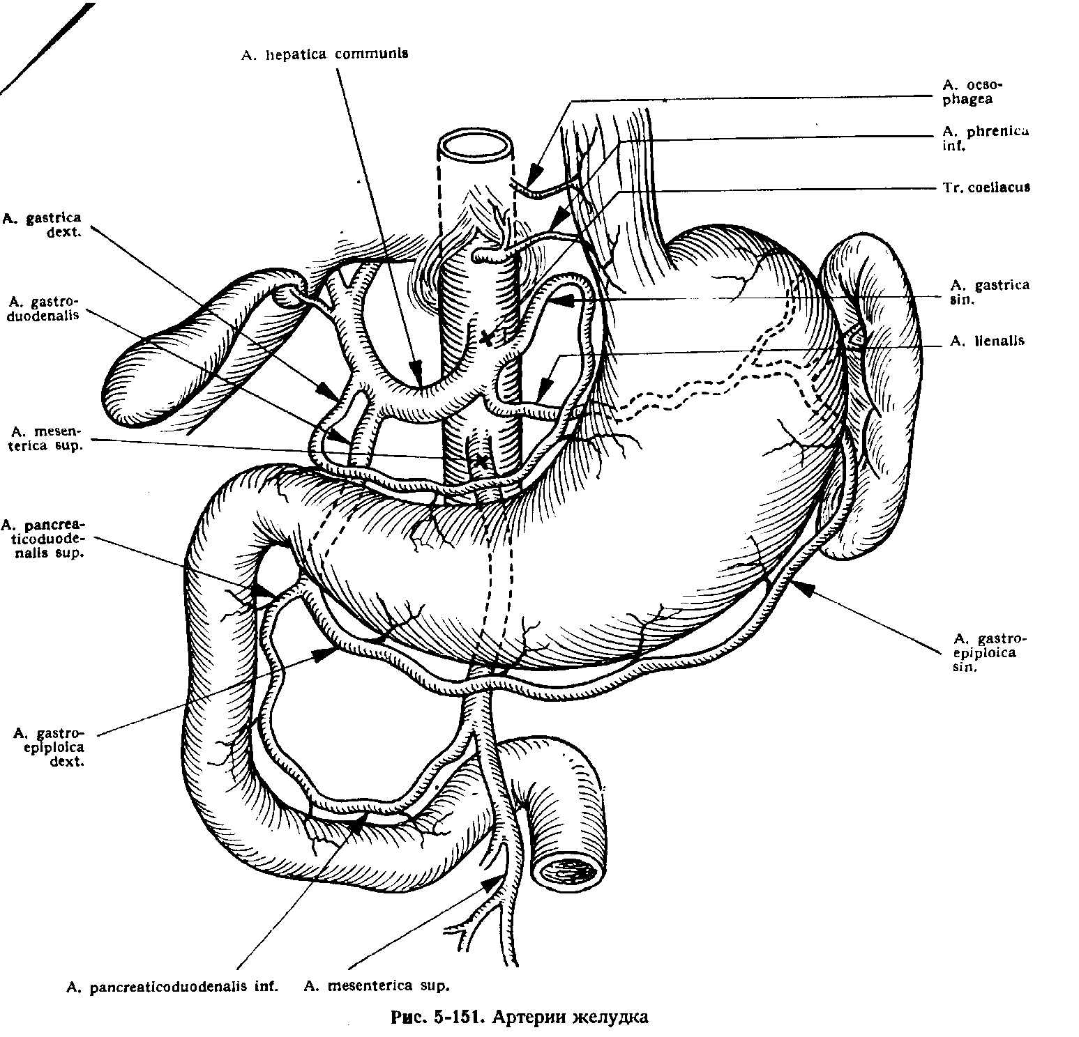
КРОВОСНАБЖЕНИЕ ЖЕЛУДКА И ДПК
A. hepatica communis
A. oesophagea
Aorta
A. phrenica
inferior
A. gastrica
dextra
Tr. coeliacus
A. gastro-
duodenalis
A. gastrica
sinistra
A. lienalis
A. pancrea-
ticoduodenalis
superior
A. gastro-
epiploica
dexter
A. gastro-epiploica
sinistra
A. pancrea-
ticoduodenalis
inferior
A. mesenterica superior

Slide 8
Язвенные гастродуоденальные кровотечения
Заболеваемость язвенной болезнью в Российской Федерации 1,7-5% населения
Частота кровотечений при язвенной болезни 90-160 на 100 тыс. населения
Гастродуоденальные язвенные кровотечения составляют до 50% от всех кровотечений в ЖКТ
У мужчин встречаются в 2,5-3 раза чаще, чем у женщин
Общая летальность 5-7%
Послеоперационная летальность при тяжёлом кровотечении 15-50%

Slide 9
Структура острой хирургической патологии (по данным КГБУЗ КМКБСМП им. Н.С. Карповича за 2013-2015 гг.)

Slide 10
Кровотечения из верхних отделов ЖКТ (по данным КГБУЗ КМКБСМП им. Н.С. Карповича за 2013-2015 гг.)
Причина кровотечения | Количество больных | Оперативная активность | Летальность
 | Абс. (%)
Язвы | 602 (51,3) | 39 (6,5) | 38 (6,3)
Синдром Мэллори-Вейсса | 244 (20,8) | 4 (1,6) | 69 (28,3)
Варикозное расширение вен | 165 (14,1) | 38 (23,0) | 7 (4,2)
Эрозии | 162 (13,8) | 0 | 11 (6,8)
Все | 1173 (100,0)

Slide 11
Язвенные гастродуоденальные кровотечения
Хронические язвы (язвенная болезнь)
Острые язвы
Стрессовые
Симптоматические
НПВП-ассоциированные («аспириновые»)
Синдром Золлингера-Эллиссона

Slide 12
Язвенные гастродуоденальные кровотечения
Наиболее часто массивные, угрожающие жизни, кровотечения встречаются из каллёзных язв малой кривизны желудка и задне-медиального отдела луковицы ДПК, что связано с особенностями кровоснабжения этих областей
Источником кровотечения при язвенной болезни могут быть как аррозированные сосуды различного диаметра (от мелких сосудов до крупных ветвей левой желудочной и желудочно-двенадцатиперстной артерий), находящиеся в дне язвы, так и сами края язвенного кратера, диффузно кровоточащие вследствие воспалительных и деструктивных изменений в стенке органа

Slide 13
Язвенные гастродуоденальные кровотечения
Рецидивные пептические язвы после резекции желудка обычно располагаются на тощей кишке в области гастроэнтеронастомоза, а после органосохраняющей операции – в ДПК; реже – в самом желудке
Особым упорством отличаются кровотечения при рецидивных язвах, в патогенезе которых имеет значение гипергастринемия (неоправданно экономное иссечение органа при резекции желудка, оставленный участок антрального отдела желудка или не диагностированный до операции синдром Золлингера-Эллисона)

Slide 14
Язвенные гастродуоденальные кровотечения. Клинические проявления.
Общие, характерные для кровопотери, независимо от её источника:
резкая общая слабость
головокружение
шум в ушах
мелькание «мушек» перед глазами
холодный пот
сердцебиение
потеря сознания
тахикардия, гипотония
Характерные для кровотечения в просвет верхних отделов ЖКТ:
рвота свежей, либо видоизменённой кровью типа «кофейной гущи»
мелена или гематохезия
Notes:
Клинические проявления острых, особенно массивных, гастродуоденальных кровотечений достаточно ярки и складываются из общих симптомов, характерных для кровопотери (резкая общая слабость, головокружение, сердцебиение, потеря сознания), и проявлений, характерных для кровотечения в просвет ЖКТ (рвота свежей, либо видоизменённой кровью; мелена или гематохезия). Разумеется, жалобы пациентов не так сухи и зачастую окрашены их эмоциональными переживаниями, а искусство врача состоит в умении разложить эту мозаику на составляющие компоненты. В частности, важно выяснить, как давно началось кровотечение; отмечалось ли предобморочное
состояние или потеря сознания; имелись единичные или повторные эпизоды кровавой рвоты, объём и характер рвотных масс (алая или тёмная кровь, сгустки, содержимое типа «кофейной гущи»); частоту эпизодов мелены.
Нередко (у 60-70% пациентов) анамнез жизни указывает на наличие заболеваний, которые могут осложниться кровотечением, что в переплетении с результатами анализа симптомов кровотечения и объективного статуса пациентов позволяет установить клинический диагноз уже на этапе приёмного отделения.

Slide 15
Язвенные гастродуоденальные кровотечения. Клинические проявления.
Местные проявления кровотечения
При кровотечении в проксимальном отделе желудка возникает рвота сначала «кофейной гущей», а затем неизменённой кровью со сгустками
Препилорический и антральный отделы – рвота только «кофейной гущей»
При постпилорическом источнике кровотечения – дёгтеобразный стул; рвоты «кофейной гущей» не бывает, если нет массивного заброса крови через привратник в желудок

Slide 16
Язвенные гастродуоденальные кровотечения. Анамнез заболевания.
При тщательном расспросе больного часто удаётся выяснить, что он много лет страдает язвенной болезнью, лечился в стационарах, что у больного ранее были желудочные кровотечения, а некоторые больные даже оперированы на желудке, например, по поводу перфоративной язвы
Можно выявить характерные диспепсические явления, особенности болей в животе, связанных с приёмом пищи, сезонность обострения болезни

Slide 17
Язвенные гастродуоденальные кровотечения. Анамнез заболевания.
Появлению кровотечения предшествует возникновение болей в эпигастральной области, обострение язвенной болезни
Непосредственно перед кровотечением боли в животе стихают – признак Бергмана
Прекращение боли в эпигастрии после кровотечения является постоянным симптомом

Slide 18
Язвенные гастродуоденальные кровотечения. Физикальные данные.
Бледность кожного покрова и видимых слизистых оболочек, обращают внимание на развитый рисунок подкожных вен
Живот может быть несколько вздутым, чаще втянутым
Живот мягкий при пальпации
Болезненность в эпигастральной области определяется только при пенетрации язвы или её прободении в сочетании с кровотечением
Пульс, как правило, учащен, слабого наполнения
АД снижено

Slide 19
Язвенные гастродуоденальные кровотечения. Пальцевое ректальное исследование.
При язвенном кровотечении из желудка обнаруживают чёрный, дёгтеобразный кал
При массивном желудочном кровотечении можно обнаружить малоизменённую кровь тёмно-вишнёвого цвета

Slide 20
Язвенные гастродуоденальные кровотечения. Степени тяжести.
Показатели | Лёгкая | Средняя | Тяжёлая
Потеря ОЦК, % (мл) | 10-20 (до 1000) | 20-30 (до 2000) | более 30 (2000-2500)
Гемоглобин, г/л | 100 и более | 80-100 | менее 80
Эритоциты, х10¹²/л | 3,5 и более | 2,5-3,5 | менее 2,5
Гематокрит, % | 30 и более | 25-30 | менее 25
ЧСС, уд/мин | до 100 | до 110 | до 120 и выше
АД, мм рт. ст. | Норма | 90 | менее 90
ШИ Альговера, ЧСС/АДс | 0,65 | 1,0 | 1,5-2,0

Slide 21
Клинические рекомендации по ведению больных на догоспитальном этапе
Все пациенты с язвенными гастродуоденальными кровотечениями должны быть госпитализированы в хирургический стационар или ОРИТ
Возможно введение ингибиторов протонной помпы на догоспитальном этапе
Рекомендуется постоянная назогастральная интубация
Для определения степени тяжести кровопотери рекомендуется использовать оценочные шкалы (Горбашко А.И., 1974) и определение параметров ОЦК
При тяжёлой кровопотере необходима госпитализация в ОРИТ
Протоколы клинического обследования пациентов с язвенными гастродуоденальными кровотечениями, необходимых лабораторных и инструментальных исследований должны быть стандартизированы каждым лечебным учреждением самостоятельно

Slide 22
Язвенные гастродуоденальные кровотечения. Лабораторная и функциональная диагностика.
Экстренный клинический анализ крови:
падение уровня гемоглобина
уменьшение числа эритроцитов
снижение гематокрита
лейкоцитарная формула
число тромбоцитов
Истинная выраженность анемии становится ясной лишь по прошествии суток и более, когда уже разовьётся гемодилюция

Slide 23
Язвенные гастродуоденальные кровотечения. Лабораторная и функциональная диагностика.
Тяжесть состояния больного и его индивидуальные реакции на перенесенную кровопотерю достаточно точно характеризуют:
гемодинамические показатели:
ЦВД
показатели центральной гемодинамики
показатели транспорта кислорода:
рО2
минутный транспорт кислорода
метаболические показатели:
мочевина крови
электролиты
КЩС
осмолярность плазмы и др.
Все эти данные, определяемые повторно, имеют большое значение в построении программы интенсивной терапии

Slide 24
Язвенные гастродуоденальные кровотечения. Лабораторная и функциональная диагностика.
Нарушение показателей свёртывающей системы крови:
удлинение времени свертывания и времени кровотечения
снижением уровня протромбина и фибриногена
Сама кровопотеря, в особенности, тяжёлой степени, может привести к гипокоагуляции
Высокие цифры билирубина свидетельствуют о возможности цирроза печени или гемобилии

Slide 25
Язвенные гастродуоденальные кровотечения. Инструментальная диагностика.
Эндоскопические проявления кровотечения по Форресту (1974 г.):
Тип I - активное кровотечение:
I a - артериальное кровотечение из язвы
I b - подсачивание крови из язвенного дефекта потоком
Тип II - признаки недавнего кровотечения (язва с тромбированным сосудом в дне)
II a - видимый (некровоточащий) сосуд
II b - фиксированный тромб – сгусток
II c - плоское черное пятно (черное дно язвы)
Тип III - язва с чистым (белым) дном

Slide 26
Язвенные гастродуоденальные кровотечения. Инструментальная диагностика.
Рентгенологическое исследование как метод экстренной диагностики ЖКК, отошло на второй план
В основном его применяют после остановки кровотечения в качестве метода дополнительной диагностики морфологических изменений и моторно-эвакуаторной функции желудочно-кишечного тракта
Позволяет получить положительные данные в 80% случаев, особенно при таких заболеваниях, как кровоточащая язва, опухоли, варикозное расширение вен

Slide 27
Язвенные гастродуоденальные кровотечения. Диагностическая и лечебная ЭГДС.
ЭГДС в течение первых 2 ч от госпитализации!
Стратификация пациентов по классификации J.F. Forrest (1974)
При F-1a, F-1b показан эндоскопический гемостаз
При F-2a, F-2b показана эндоскопическая профилактика рецидива кровотечения
Сгусток в дне язвы рекомендуется удалить орошением с последующей обработкой язвы
Инъекционный метод в качестве монотерапии неэффективен!
Методы выбора: инъекционный метод + диатермокоагуляция (либо АПК или клипирование)
Показания к повторной ЭГДС: неполный первичный осмотр, нестойкий гемостаз, рецидив кровотечения

Slide 28
Язвенные гастродуоденальные кровотечения. Консервативная терапия.
в/в болюсно ингибиторы протонной помпы с последующей непрерывной инфузией после эндоскопического гемостаза в течение 72 ч при высоком риске рецидива геморрагии
с 3 суток – перевод на пероральные формы ингибиторов протонной помпы
применение Н2-блокаторов и октреотида не рекомендуется!
всех больных необходимо обследовать на наличие НP-инфекции и при положительном результате проводить эрадикационную терапию в стационаре!
гемотрансфузия при Hb < 90 г/л
можно использовать перфторан, внелёгочную оксигенацию

Slide 29
Язвенные гастродуоденальные кровотечения. Эндоскопический гемостаз.
моно- и биактивная диатермокоагуляция
аргоно-плазменная коагуляция
инъекционные методы введения адреналина, абсолютного этанола и его растворов, склерозантов
применение аппликаций плёнкообразующими полимерами (тахокомб, ферокрил, капрофер и др.)
эндолигирование
эндоклипирование

Slide 30
Эндоскопический гемостаз

Slide 31
Язвенные гастродуоденальные кровотечения. Хирургическое лечение.
ПОКАЗАНИЯ К ЭКСТРЕННОЙ ОПЕРАЦИИ
продолжающееся кровотечение при неэффективности (или невозможности) эндоскопического гемостаза
рецидив кровотечения (возможны повторный эндоскопический гемостаз и чрескожная эмболизация артерий желудка и ДПК)

Slide 32
Язвенные гастродуоденальные кровотечения. Хирургическое лечение.
ПОКАЗАНИЯ К СРОЧНОЙ ОПЕРАЦИИ
Высокий риск рецидива кровотечения

Slide 33
Язвенные гастродуоденальные кровотечения. Хирургическое лечение.
Прогноз рецидива кровотечения основывается на:
клинико-лабораторных данных:
признаки геморрагического шока
обильная рвота кровью и/или массивная мелена
дефицит глобулярного объёма, соответствующий тяжёлой степени кровопотери
результатах эндоскопического исследования:
продолжающееся артериальное кровотечение в момент исследования
крупные тромбированные сосуды в язвенном кратере
язвенный дефект большого диаметра и глубины
локализация язвы в проекции крупных сосудов
Наличие двух любых неблагоприятных факторов расценивается как свидетельство существующей угрозы повторного кровотечения

Slide 34
Язвенные гастродуоденальные кровотечения. Хирургическое лечение.
ОПЕРАЦИИ ПРИ ЯЗВАХ ЖЕЛУДКА
Гастротомия, прошивание кровоточащего сосуда (высокий операционный риск)
Резекция желудка
ОПЕРАЦИИ ПРИ ЯЗВАХ ДПК
Дуоденотомия с прошиванием кровоточащего сосуда в дне язвы (при критическом состоянии)
Пилородуоденотомия с иссечением язвы передней стенки (или прошиванием язвы задней стенки), пилоропластикой по Финнею и стволовой ваготомией
Резекция желудка

Slide 35
Хирургическое лечение Резекция желудка
по Бильрот I
по Бильрот II

Slide 36
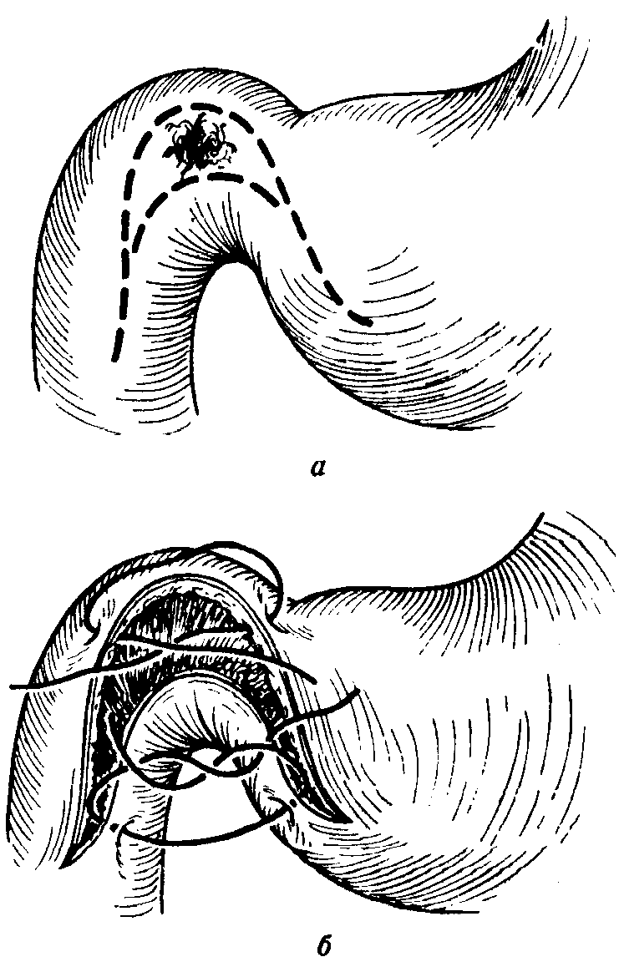
Хирургическое лечение Пилоропластика по Финнею
П-образный разрез (а) гастродуоденостомия (б)

Slide 37
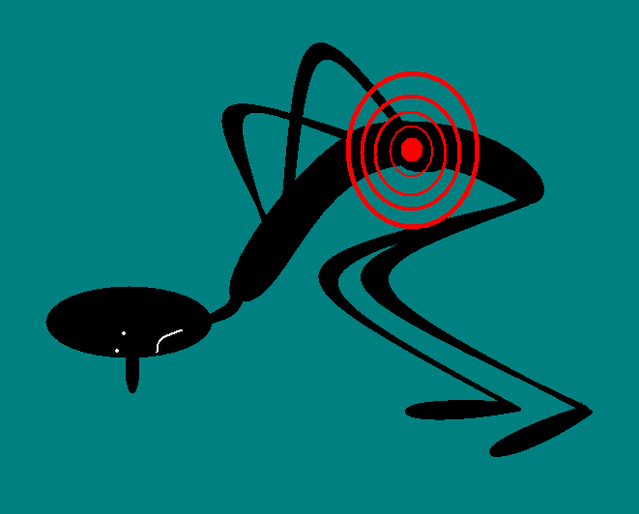
!?

Slide 38
Перфоративные язвы желудка и ДПК
Перфорация – острое хирургическое заболевание, возникающее в результате сквозного разрушения стенки желудка или ДПК в зоне язвы.
Частота этого осложнения у больных с язвенной болезнью колеблется в пределах 2-10% (чаще перфорируют язвы ДПК – до 75% больных, а также язвы препилорической и пилорической локализации; реже – язвы желудка – до 5%).
Возраст больных с перфорацией 40-60 лет, с «язвенным анамнезом» не более 3-х лет, а у 25% он вообще может отсутствовать.

Slide 39
Перфоративные язвы желудка и ДПК
Чаще перфорируют у мужчин (соотношение мужчин и женщин с этим осложнением язвенной болезни 2:1, у молодых в 7-10 раз преобладают мужчины)
Обычно в осенний или весенний период, во время войн и экономических кризисов частота прободения возрастает в 2 раза
Для молодых людей характерна перфорация язв в ДПК (85%), для пожилых – в желудке

Slide 40
Историческая справка
Первые сообщения об осложнениях язвы желудка – XVII в. (в 1695 г. Grossius описал прободение язвы)
1830 г. – первое подробное описание клинической картины, методов диагностики и исходов лечения (упомянута возможность «разъедательного процесса, оканчивающегося продырявливанием желудка») (Crueveilhier)
1831 г. – доклад «Проедание желудка» (врач Карсвель, Россия): высказал мнение о разъедающем действии желудочного сока на стенку желудка. Лечение опием и припарки на живот (низкая эффективность лечения)

Slide 41
Историческая справка
1880 г. – первая операция по ушиванию перфоративной язвы (Mikulich) – летальный исход
1892 г. – первая успешная операция по ушиванию перфоративной язвы (Heussner)
В России ушивание перфоративной язвы впервые осуществил Р.X. Ванах (1897)
В.А. Оппель (1896) предложил для закрытия перфорационного отверстия применять сальник на ножке
В 1902 г. Keeriy впервые с успехом произвёл резекцию желудка при перфоративной язве
1909 г. – съезд российских хирургов, где принято решение о передаче пациентов с клинической картиной прободения сразу хирургам (уменьшение летальности в послеоперационном периоде)

Slide 42
Историческая справка
Taylor (1946) внедрил в практику консервативный метод лечения перфоративных язв постоянной активной аспирацией желудочного содержимого
Weinberg (1960), Hinshaw, Pierandozzi (1960, 1968) рекомендовали применять ваготомию с пилоропластикой и иссечением язвы
40-е годы XX в. – в СССР накоплен опыт оперативного лечения (послеоперационная летальность 16%). Большой вклад в развитие хирургии гастодуоденальных язв внесли С.С. Юдин, Ю.Ю. Джанелидзе, А.В. Мельников, И.И. Неймарк
80-е годы XX в. – в СССР ежегодно проводилось 12 операций на 100000 человек (около 35000 операций в год)

Slide 43
КЛАССИФИКАЦИЯ (В.С. Савельев, 2015)
По этиологии:
прободение хронической язвы
ппрободение острой язвы (гормональной, стрессовой и др.)
По локализации:
язвы желудка (с указанием анатомического отдела)
язвы ДПК (с указанием анатомического отдела)

Slide 44
КЛАССИФИКАЦИЯ (В.С. Савельев, 2015)
По клинической форме:
прободение в свободную брюшную полость (типичное, прикрытое)
атипичное прободение (в сальниковую сумку, малый или большой сальник – между листками брюшины, в забрюшинную клетчатку, в изолированную спайками полость)
сочетание прободения с другими осложнениями язвенного процесса (кровотечение, стеноз, пенетрация, малигнизация)

Slide 45
КЛАССИФИКАЦИЯ (Ю.М. Панцирев, 1979)
По выраженности перитонита (по клиническим периодам):
фаза химического перитонита (период первичного шока)
фаза развития бактериального перитонита и синдрома системной воспалительной реакции (период мнимого благополучия)
фаза разлитого гнойного перитонита (период тяжёлого абдоминального сепсиса)

Slide 46
Клиническое течение и симптоматика
ТРИ ПЕРИОДА:
«абдоминального шока» (фаза химического перитонита), продолжающегося в среднем 6 ч
«мнимого благополучия» (фаза развития серозно-фибринозного перитонита и возникновения системной воспалительной реакции) - обычно от 6 до 12 ч
разлитого гнойного перитонита (тяжёлого абдоминального сепсиса), возникающего обычно спустя 12 ч с момента перфорации

Slide 47
Клиническое течение и симптоматика
Первый период характеризуется внезапным возникновением чрезвычайно резкой боли в эпигастральной области, которые пациенты сравнивают с ударом ножа («кинжальная боль») или хлыста. Боль сначала локализуется в верхних отделах живота, больше справа от средней линии при прободении дуоденальной язвы. Довольно быстро она распространяется по правой половине живота, включая правую подвздошную область, а затем захватывает все его отделы. Отмечается характерная иррадиация боли в правое плечо, надключичную область и правую лопатку, зависящая от раздражения излившимся содержимым окончаний диафрагмального нерва

Slide 48
Клиническое течение и симптоматика
Рвота в этот период не характерна (она может наблюдаться при перфорации стенозирующих пилородуоденальных язв на фоне растянутого и переполненного желудка. В таких случаях рвота может предшествовать прободению). Как правило, она возникает гораздо позже – при развитии разлитого перитонита

Slide 49
Клиническое течение и симптоматика
Внешний вид больного: он лежит неподвижно на спине или на правом боку, с приведенными к животу нижними конечностями, охватив руками живот (поза эмбриона), избегает перемены положения тела
Лицо осунувшееся, бледное, с испуганным выражением и запавшими глазами. Может быть холодный пот
Дыхание частое и поверхностное
Характерна начальная брадикардия: частота пульса нередко падает до 50-60 ударов в мин
АД может быть снижено

Slide 50
Клиническое течение и симптоматика
Язык в первые часы после прободения остаётся чистым и влажным
Живот в дыхании не участвует
Напряжение мышц брюшного пресса (доскообразный живот)
У больных старческого возраста, при ожирении и у истощенных лиц из-за дряблости тканей напряжение мышц передней брюшной стенки не имеет столь выраженного характера

Slide 51
Клиническое течение и симптоматика
Вначале напряжение мышц локализуется, как и боли, в верхних отделах живота. Постепенно оно достигает правой подвздошной области, следуя за распространением излившегося в брюшную полость гастродуоденального содержимого. Мышечное напряжение почти всегда бывает максимальным в месте первоначального появления болей. Одновременно с напряжением мышц в указанных областях постоянно определяются и другие симптомы раздражения брюшины.

Slide 52
Клиническое течение и симптоматика
При перкуссии в ряде случаев удаётся установить наличие жидкости и газа в свободной брюшной полости – симптом исчезновения печёночной тупости
Аускультация не имеет существенного значения в диагностике перфоративной язвы

Slide 53
Клиническое течение и симптоматика
При ректальном исследовании определяется болезненность в области прямокишечно-маточного или прямокишечно-пузырного углубления (симптом Куленкампфа)

Slide 54
Клиническое течение и симптоматика
Второй период
Лицо больного приобретает нормальную окраску
Пульс, АД и t тела выравниваются
Дыхание более свободно, оно перестает быть поверхностным
Язык становится сухим и обложенным
Передняя брюшная стенка менее ригидна, при пальпации сохраняется болезненность в эпигастрии и правой половине живота
В случае прикрытой прободной язвы боли в верхних отделах живота постепенно стихают.
Появляются боли, локальное напряжение мышц и симптомы раздражения брюшины в правой подвздошной области

Slide 55
Клиническое течение и симптоматика
При наличии большого количества свободной жидкости в брюшной полости, в отлогих её местах по правому и левому боковым каналам определяется тупой перкуторный звук
Перистальтика ослаблена или отсутствует
При ректальном исследовании можно обнаружить нависание передней стенки прямой кишки и её болезненность

Slide 56
Клиническое течение и симптоматика
Третий период
Состояние больных начинает прогрессивно ухудшаться
Рвота повторяется, обезвоживая и обессиливая больного
Больной ведёт себя беспокойно
Кожные покровы и слизистые оболочки становятся сухими
Возникает ССВР: гипертермия более 38 Сº, тахикардия более 90 ударов в мин, артериальная гипотония

Slide 57
Клиническое течение и симптоматика
Снова появляется учащенное дыхание
Язык сухой, густо обложен налётом, имеющим вид корок грязно-коричневого цвета
Появляется вздутие живота, перистальтические шумы не выслушиваются
В отлогих местах живота определяется большое количество жидкости

Slide 58
Клиническое течение и симптоматика
Атипичная перфорация
В клетчатку забрюшинного пространства перфорируют язвы кардиального отдела желудка и задней стенки ДПК. В первом случае воздух из желудка может попадать в средостение, клетчатку левой надключичной области или левой боковой стенки груди, вызывая подкожную эмфизему. Во втором случае она появляется в области пупка и в правой поясничной области

Slide 59
Клиническое течение и симптоматика
Атипичная перфорация
При прободении язв малой кривизны желудка в толщу малого сальника возникает воспалительный инфильтрат, а затем и абсцесс
При перфорации задней стенки желудка, в толщу малого или большого сальника боли в животе носят умеренный характер, без чёткой локализации. Напряжение мышц передней брюшной стенки не столь резко выражено. В случае несвоевременной диагностики перфоративной язвы развиваются: абсцесс сальниковой сумки, малого и большого сальников, забрюшинная флегмона и др.

Slide 60
Диагностика
ОСНОВЫВАЕТСЯ НА:
тщательном расспросе больного
данных физикального исследования
результатах лабораторного и
рентгенологического исследований
эндоскопических методах

Slide 61
Рентгенологическая диагностика

Slide 62
Дифференциальная диагностика
Перфорация опухоли (кахексия, опухоль, кровотечение, эндоскопия с биопсией)
Острый аппендицит (лапароскопия)
Тромбоз мезентериальных сосудов (МСКТ-ангиография, лапароскопия, ректальное исследование)
Инфаркт миокарда (ЭКГ)
Острый холецистит (УЗИ, желтуха)

Slide 63
Хирургическая тактика и виды операций
Перфоративная язва является
абсолютным показанием к экстренной
операции!!!
Ушивание язвы
Иссечение язвы с пилоропластикой в сочетании с ваготомией
Резекция желудка

Slide 64
Показания к ушиванию перфорации
Срок после перфорации более 6 ч
Наличие явлений разлитого перитонита
Наличие тяжёлых сопутствующих заболеваний
Юный возраст больного с «немой» или «нелеченной» небольшой язвой с мягкими краями
Низкая дуоденальная или высокая кардиальная язва

Slide 65
Показания к резекции желудка
Большие каллёзные язвы желудка
Подозрение на малигнизацию
Малигнизация, повторная перфорация
Невозможность зашить перфоративное отверстие
Сочетание перфорации с кровотечением

Slide 67
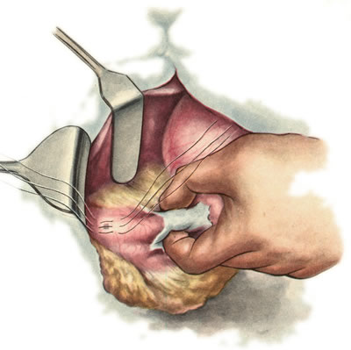
Ушивание перфоративной язвы желудка
Наложение узловых серозно-мышечных швов

Slide 68
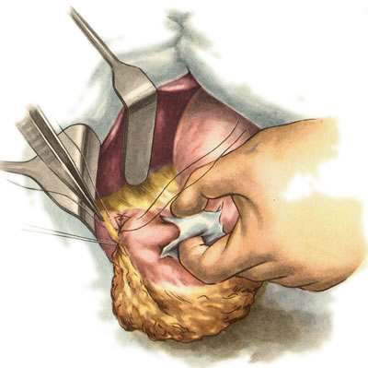
Ушивание перфоративной язвы желудка
Наложение второго ряда серозно-мышечных швов и подвязывание сальника на ножке

Slide 69
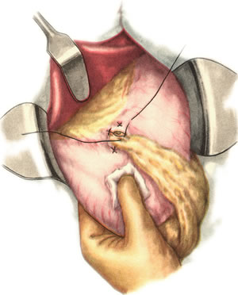
Тампонада перфоративной язвы желудка сальником на ножке
Ушивание перфоративной язвы желудка

Slide 70
Стволовая ваготомия
Рассечение переднего (левого) блуждающего нерва (а)
и заднего (правого) блуждающего нерва (б)

Slide 71
Иссечение язвы желудка
Эксцизия при перфорированной язве желудка (а)
и пластика привратника желудка (б)

Slide 72
Пилоропластика по Гейнеке-Микуличу
Продольный разрез (а) и поперечный шов (б)

Slide 73
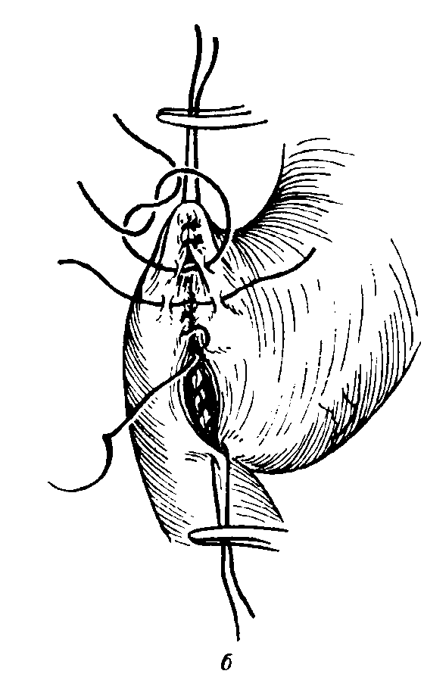
Пилоропластика по Джабулею
Разрез на желудке и двенадцатиперстной кишке (а) и гастродуоденостомия (б)

Slide 74
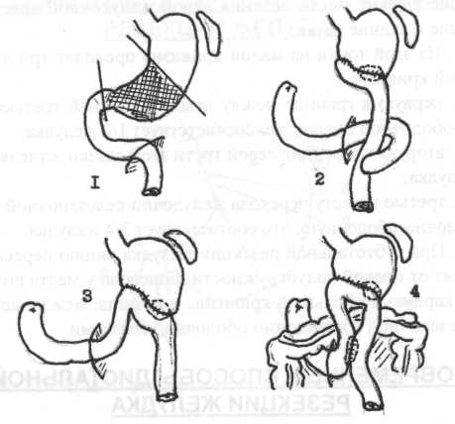
Модификации резекции желудка по Бильрот II
1 - резекция 2/3 желудка,
2 - по Ру,
3 - по Гофмейстеру-Финстереру,
4 - по Бальфуру.

Slide 75
Литература
ОСНОВНАЯ:
Хирургические болезни. Учебник. В 2-х томах. Под ред. Савельева В.С., Кириенко А.И. Москва ГЭОТАР 2005
ДОПОЛНИТЕЛЬНАЯ:
Клиническая хирургия: национальное руководство: В 3 т. / Ред. В. С. Савельев, А. И. Кириенко . – Москва : ГЭОТАР-Медиа, 2008 . – (Национальные руководства). Т3.: 2010.-1002 с
Прободная язва у взрослых. Клинические рекомендации Минздрава РФ (2016) http://общество-хирургов.рф/stranica-pravlenija/unkr/urgentnaja-abdominalnaja-hirurgija/probodnaja-jazva.html
Язвенные гастродуоденальные кровотечения. Клинические рекомендации Минздрава РФ (2014) http://общество-хирургов.рф/stranica-pravlenija/unkr/urgentnaja-abdominalnaja-hirurgija/jazvenye-gastroduodenalnye-krovotechenija.html

Slide 76
ВОПРОС
Показания для экстренной операции при гастродуоденальных язвенных кровотечениях?

Slide 77
БЛАГОДАРЮ ЗА ВНИМАНИЕ!

